Slide 1
BOOT CAMP
ORGANISATION COMMUNAUTAIRE
Module 3:
Aspects financiers
Planification, évaluation et gestion de projets
Communication et technologies
NB: toutes les illustrations de cette présentation sont libres de droit et issues du site https://pixabay.com/fr/illustrations/
Notes:
Pourquoi Julie pour ce module? Passé de conseillère aux entreprises et vitalité des noyaux villageois. Dans le milieu économique Mère Térésa et dans le communautaire je suis trop business, je pense que je peux faire le pont entre les 2 mondes

Slide 2

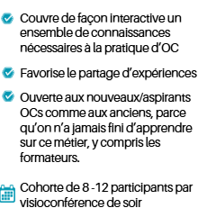
L’APPROCHE
Notes:
Rappel

Slide 3
BRISE-GLACE
Je dirais que je suis un OC plutôt silencieux ou proactif
Notes:
L’importance du rythme, du silence, de l’observation

Slide 4
1. LES ASPECTS FINANCIERS
Qu’en pensez-vous ?
À quoi ça sert ?
Notes:
Qu’est-ce que vous en pensez? Peurs, défis?
À quoi ça sert? Les peurs que j’aies, les freins
Après l’exercice: Coordo, trésorier, etc. ont même de la difficulté parfois avec ces aspects
Chaque organisme est différent, est-ce qu’ils ont un comptable? Qq à l’interne qui fait de la tenue de livre? Est-ce le DG qui le fait car son équipe ne veut pas le faire?
Parfois c’est la peur de faire des erreurs qui pourraient avoir un impact sur l’organisme. Comment le faire sans être dans le pouvoir décisionnel de l’organisme? Sentiment d’intrusion.

Slide 5
1. Les aspects financiers
Sans être un expert, je peux:
Les états financiers, c’est un cumul: états des résultats, bilan, flux de trésorerie
  Versus un état de compte?
  Versus des prévisions financières ?
Comment lit-on ces documents sans être un expert?
Notes:
Quelques définitions:
C’est quoi et à quoi ça sert? On l’utilise quand???
États des résultats: Revenus et dépenses pour l’année
Bilan: Une photo à une date précise
Flux de trésorie: L’argent qui est entré et sorti: prêt, amortissement, etc.
Qu’est-ce que j’ai vraiment besoin de savoir comme OC? Et le CA doit savoir quoi? Le Coordo ou DG pour bien gérer?
Ex concret: Fichier excel par trimestre 25% - 50%...
Je suis passée de celle qui sautais la partie chiffre à l’apprendre pour aider. Ce fut ma motivation ☺

Slide 6
Prévoir
REVENUS
Subvention principale
Projets
Dons
Cartes de membres
Autres revenus
Total des revenus
DÉPENSES
Salaires
Salaire coordination
Salaire autres employés
Avantages sociaux
Total des salaires
Frais de fonctionnement
Loyer - bureaux
Frais d'administration
Frais de bureau
Télécommunications
Assurances administrateurs
Honoraires professionnels
Frais liés à la vie associative
Frais de déplacement
Frais d'activités
Total des frais de fonctionnement
Total des dépenses
Exercice de prévisions budgétaires
Notes:
Cela peut s’expliquer par les différences entre types d’organismes, entre évolution de l’organisme, territoire, mission, etc.

Slide 7
 | Période 1 | Période 2 | Période 3 | Période 4 | Total | Prévisions | % | Commentaires
REVENUS
Subvention principale | 52 740 |  |  |  | 52 740 | 105481$ | 50% | 3 versements: début, milieu et fin d’année
Projets | 0 |  |  |  |  | 50 000 $ | 0 % | Délai réponse, pourrait commencer plus tard
Dons |  |  |  |  |  | 20 000 $
Cartes de membres |  |  |  |  |  | 1 500 $
Autres revenus |  |  |  |  |  | 38 565 $
Total des produits |  |  |  |  |  | 215 546 $
DÉPENSES
Salaires
Salaire coordination |  |  |  |  |  | 52 434,20 $
Salaire autres employés | 12 500 |  |  |  | 12 500 | 86 814,00 $ | 14% | Employée en maladie + projet retardé
Avantages sociaux |  |  |  |  |  | 27 849,64 $
Total des salaires |  |  |  |  |  | 167 097,84 $
Frais de fonctionnement
Loyer - bureaux |  |  |  |  |  | 12 900,00 $
Frais d'administration |  |  |  |  |  | 4 310,92 $
Frais de bureau |  |  |  |  |  | 5 250,00 $
Télécommunications |  |  |  |  |  | 3 240,00 $
Assurances administrateurs |  |  |  |  |  | 1 725,97 $
Honoraires professionnels |  |  |  |  |  | 3 125,00 $
Frais liés à la vie associative |  |  |  |  |  | 4 487,52 $
Frais de déplacement | 1600 |  |  |  | 1600 | 2 475,00 $ | 64% | Formation à Québec
Frais d'activités |  |  |  |  |  | 10933, 00$
Total des frais de fonctionnement |  |  |  |  |  | 48 448,16 $
Total des dépenses |  |  |  |  |  | 215 546,00 $
Notes:
tableau de suivi budgétaire

Slide 8
1. Les aspects financiers
États financiers vérifiés ou non ?
Comptable ou non
Mission d’audit, mission d’examen et mission de compilation
Réf.: https://cpaquebec.ca/fr/grand-public/coup-doeil-sur-la-profession/les-cpa-et-les-etats-financiers/
Pour en savoir plus, il existe de nombreuses formations. Par exemple: https://crfl.ca/formations/lire-et-comprendre-les-etats-financiers/
Notes:
1 fois l’an, approuvé C.A, déposé à l’AGA, pas nécessairement comptable si pas de bailleur de fond qui l’exige

Slide 9
1. Les aspects financiers
Différents organismes, différents financements
On peut conseiller de tenir divers outils à jour. Par exemple :
Budget de fonctionnement pour les demandes de subvention (ou rehaussement) annuelles récurrentes à la mission globale.
  À titre d’exemple, des regroupements régionaux et provinciaux d’organismes militent en faveur de faire reconnaître des financements plus réalistes et utilisent différents calculs, certains appelés « seuils planchers ».
  Ex. : https://trpocb.org/les-seuils/
Budget de caisse comparatif fonctionnel et réaliste pour l’année en cours (à utiliser avec le C.A. pour le suivi budgétaire)
Notes:
Évidemment, différents organismes ont différents financements, on peut généralement dire qu’ils sont sous-financés, ce qui les mène à faire beaucoup avec très peu. Il peut même être à propos de conseiller à des organismes de tenir deux prévisions budgétaires :

Slide 10
1. Les aspects financiers
Et l’économie sociale, c’est quoi là-dedans ?
Entreprises:
  Individuelle ou collective (OBNL et COOP)
  Formes juridiques
  But lucratif ou à but non lucratif
Faire une activité d’économie sociale versus Être une entreprise d’économie sociale
Réf.: Registraire des entreprises – Guide de constitution d’un OBNL
Ressources: Les CDR https://cdrq.coop/
Notes:
Formes juridiques des entreprises :
Individuelles vs collectives = Décideur
Différents types d’entreprises = Contenant
Individuelle
S.E.N.C
Coopérative
Incorporée
À but non lucratif = Objectif recherché
Activité d’ES pour servir une mission communautaire vs EES dont la mission est la vente de bien ou de service
Exemple au Saguenay lac St-Jean https://www.coderr.ca/

Slide 11
1. Les aspects financiers
Et notre rôle comme OC dans tout ça ?
Notes:
Les laisser répondre en 1er
Comprendre, surveiller ou questionner. Tel que vu dans le module 2 avec Manon, c’est au C.A. qu’incombent les responsabilités légales de l’adoption des états financiers, reddition de comptes, choix du type de vérification

Slide 12
2. Planification, évaluation et gestion de projets

Slide 13
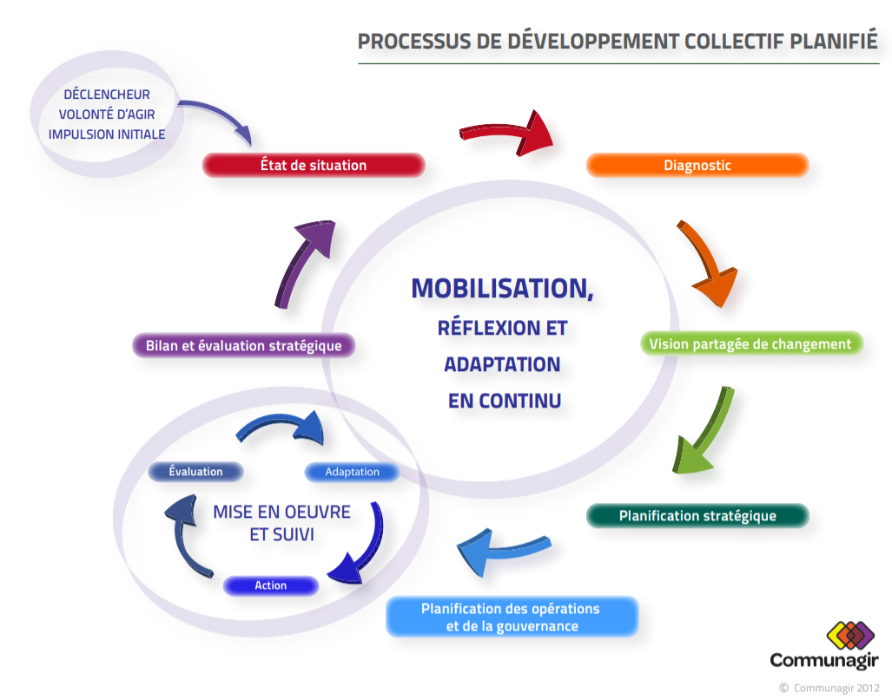
Réf.: https://communagir.org/contenus-et-outils/comprendre-et-agir/le-developpement-collectif/

Slide 14
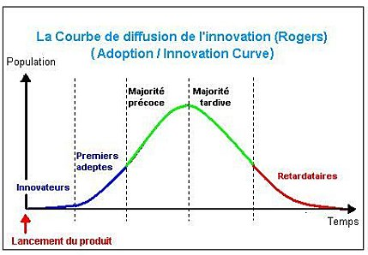
Réf.: https://www.lescahiersdelinnovation.com/la-courbe-de-diffusion-de-l-innovation/
Notes:
Voici la courbe de diffusion de l’innovation de Rogers. Comme OC, on a une vision macro, globale et souvent avant-gardiste. C’est important de comprendre que ce n’est pas le cas de la majorité et que ça peut prendre du temps pour que les autres suivent ou réalisent le besoin qu’on avait vu précédemment.
Les Innovateurs sont les plus sensibles à l’innovation. Ce sont les premiers clients d’une nouveauté dès leur sortie. Ils réalisent leurs achats sans avoir besoin de consulter les avis d’autres utilisateurs. Ces clients aiment partager leur expérience avec les autres sur une nouveauté quelconque. Les innovateurs représentent seulement 2,5% de la population.
Les Premiers Adeptes (ou « early adopters ») achètent rapidement un produit innovant. Ce sont des personnes qui aiment les nouveautés, ils les essayent et donnent leurs opinions. Ces clients représentent statistiquement 13,5% de la population.
La Majorité Précoce regroupe les clients réfléchis. Ils attentent les retours des premières expériences avant d’acheter un produit nouveau. Cette population représente 34%.
La Majorité Tardive attend que le produit soit employé par une grande population. Ils veulent des preuves de performance. Ils sont très influencés par avis des autres utilisateurs. Ils représentent aussi 34% de la population.
Les Retardataires sont les derniers à accepter une innovation. Ce sont les clients les plus rationnels. Ils n’achèteront les produits nouveaux que quand ces derniers ont été testés et devenus courants ou même une « tradition ». Les retardataires sont de 16% de la population.

Slide 15
2. Planification, évaluation et gestion de projets
Réalité pour les organismes
Notes:
Financement récurent à la mission (PSOC) Centraide – Mission inclusion (Fondations privées) (projet ou mission sur 2-3 ans) et par projet (député)
Changement de vision du gouvernement de financement à la mission vers le financement par projets
L’écart entre les seuils plancher et le financement des organismes https://trpocb.org/les-seuils/

Slide 16
2. Planification, évaluation et gestion de projets

Slide 17
2. Planification, évaluation et gestion de projets
Une
planification stratégique, c’est quoi ?
Notes:
À main levée, Quel en est le but? Qu’est-ce qu’on devrait y retrouver? Comment s’assure-t-on qu’elle est suivie?
Le but d’une planification stratégique ?
La planification stratégique peut être décrite comme l’action de déterminer où se situe l’organisme à présent, où il voudrait être dans l’avenir et comment il entend y parvenir.
Le plan stratégique décrit comment l’organisme entend, à partir de sa situation actuelle, réaliser sa vision conformément à sa mission, à ses valeurs et à son
profil de tolérance au risque. Il mise à cette fin sur ses forces pour saisir les possibilités, corriger ses faiblesses et éviter ou atténuer les menaces. Le plan
établit aussi la façon dont l’organisation mesurera les progrès réalisés à l’égard de l’atteinte des objectifs.
Objectifs SMART et indicateurs mesurables (Un objectif SMART est une méthode de définition d'objectifs garantissant qu'ils sont clairs et atteignables. L'acronyme signifie : Spécifique (précis), Mesurable (quantifié), Atteignable (ambitieux mais réalisable), Réaliste (pertinent) et Temporel (avec une date limite). )
Donner stratégiques à avoir (Commentaires des membres, consultations, tables de concertation, des membres de l’équipes, de l’utilisation des services, etc)

Slide 18
2. Planification, évaluation et gestion de projets
À la suite d'un diagnostic de la situation, la planification stratégique sert à choisir, pour plusieurs années, les priorités de développement que notre organisation doit se donner pour faire vivre sa MISSION en conformité avec sa VISION.
Notes:
À main levée, Quel en est le but? Qu’est-ce qu’on devrait y retrouver? Comment s’assure-t-on qu’elle est suivie?
Le but d’une planification stratégique ?
La planification stratégique peut être décrite comme l’action de déterminer où se situe l’organisme à présent, où il voudrait être dans l’avenir et comment il entend y parvenir.
Le plan stratégique décrit comment l’organisme entend, à partir de sa situation actuelle, réaliser sa vision conformément à sa mission, à ses valeurs et à son
profil de tolérance au risque. Il mise à cette fin sur ses forces pour saisir les possibilités, corriger ses faiblesses et éviter ou atténuer les menaces. Le plan
établit aussi la façon dont l’organisation mesurera les progrès réalisés à l’égard de l’atteinte des objectifs.
Objectifs SMART et indicateurs mesurables
Donner stratégiques à avoir (Commentaires des membres, consultations, tables de concertation, des membres de l’équipes, de l’utilisation des services, etc)

Slide 19
2. Planification, évaluation et gestion de projets
Notes:
C’est un Go pour monter un projet collectif!

Slide 20



Triangle de réalisation de projet:
Notes:
Il faut obligatoirement ces 3 aspects pour penser faire un projet. Parfois, il y a beaucoup de monde mais est-ce que quelqu’un lève la main!
Ex.: Échéancier à rebours, mars dépôt mars, embauche juillet mais réponse en juin et pas le droit

Slide 21
2. Planification, évaluation et gestion de projets
L’enjeu de délai
Doit-on attendre pour monter un projet?
Notes:
Est-ce le bon timing? Est-ce un bon investissement que de faire cette demande et observer aussi la reddition de compte demandée??

Slide 22

2. Planification, évaluation et gestion de projets
Comment connaitre tous les programmes de financement?

Slide 23
2. Planification, évaluation et gestion de projets
Vos trucs?
https://subventionsquebec.net/index.php
https://reseau-urls.quebec/outils/subvention/
Répertoires des subventions - Réseau des unités régionales loisir et sport du Québec
Outil de recherches pour les subventions gouvernementales : https://www.quebec.ca/entreprises-et-travailleurs-autonomes/rechercher-aide-financiere
https://app.hellodarwin.com/
Plusieurs grandes chaines de magasins comme Michaels, Bureau en gros, Home dépôt, etc. qui ont des "fondations" au bas de leurs pages ...
Bouche à oreille
S’inspirer des sources de financement d’un projet semblable
Les infolettres des ministères, Praxis, 100degrés, etc.

Slide 24
2. Planification, évaluation et gestion de projets
Vos trucs?
Les nôtres:
Les députés (fondations privées)
Les financements des ministères spécifiques
La MRC
Le CISSS et CIUSSS (directions, PSOC- projet spécial)
Notes:
Tableau blanc et ils écrivent leurs pistes de solutions
Certains reviennent annuellement mais d’autres arrivent
Et comment les communiquez-vous aux organismes?

Slide 25
2. Planification, évaluation et gestion de projets
Auto-financement
Faire une prévision budgétaire : coût et financement du projet
Estimer le temps pour les ressources en place et ce qu’il représente en valeur monétaire
Et si on embauchait?

Slide 26
2. Planification, évaluation et gestion de projets
Montage financier
Coûts |  | Financement
Item | Montant | Source | Montant
Frais de gestion | 5 à 15%
Total |  | Total
Total des Coûts = Total du Financement
Notes:
Diapo 25 ou 26 : Théoriquement, les demandes de subventions ne devraient pas appauvrir les organismes, mais au contraire les aider à les consolider. Important donc de prévoir des frais de gestion pour compenser le temps qui devra être consacré pour suivre le projet et faire la reddition de comptes. La plupart des programmes de financement permettent d’en mettre, qui jouent souvent entre 5 et 15 % du montant total du projet.

Slide 27
2. Planification, évaluation et gestion de projets
Quel rôle l’OC joue-t-il dans le montage d’une demande?
Notes:
En petites équipes. Quel est votre point de vue sur la question? Quelles sont vos règles personnelles, d’équipe, de région ?
Sous forme de tableau partagé
En plénières: Quels avantages voyez-vous à vous impliquer? À ne pas le faire?
Danger: Faire Pour et non faire avec. Sentiment d’être entre besoin de soutenir et favoriser l’empowerman

Slide 28

2. Planification, évaluation et gestion de projets
Sur quoi mettre l’emphase?
Allez droit au but, stats peu nombreuses mais percutantes
Phrases simples
Faire les liens avec la mission du programme et les objectifs
Qui évaluera le projet?
Trouver les indicateurs significatifs
Grille d’évaluation qui sera utilisée
Coût et financement qui balancent
Ne pas oublier de mettre le non monétaire
Etc.
Notes:
Empêcher les évaluateurs de penser, le cerveau est paresseux
Qui évalue, ex.: Nouveaux horizons parfois dans une autre province donc x ménage = % de la population du village, situé à x km de Montréal, etc.
Non monétaire ex. L’entrepreneur qui nous fait un prix, le journal qui publie sans frais, etc.
Expliquer comment ça se passe un comité d’évaluation
Utiliser les mêmes mots que le Guide ou la présentation. Ce n’est pas un concours de synonymes.

Slide 29
2. Planification, évaluation et gestion de projets
Notes:
Maintenant qu’on a tout en place, nous voici sur la ligne de départ. C’est bon

Slide 30
2. Planification, évaluation et gestion de projets
Gestion du projet
Selon les indicateurs significatifs trouvés
S’assurer d’une gestion financière par projet
Qu’est-ce qu’un organisme fiduciaire versus mandataire ?
Notes:
Exercice de réflexion: Dans un projet collectif, la responsabilité du groupe, de l’organisme, de l’OC
L’importance d’avoir un groupe de travail autour d’un projet (encore plus s’il y a un chargé de projet d’embauché)
L’importance de se faire un écrit des rôles et responsabilités de chacun (Ex.FIVO): La personne embauchée répond à qui pour les orientations? Pour les RH? Qui décide et pour quel type de décision? Qui à la responsabilité financière? Et s’il y a un déficit? Qui communique l’avancé du projet? Etc.
Garder le focus sur la mission

Slide 31
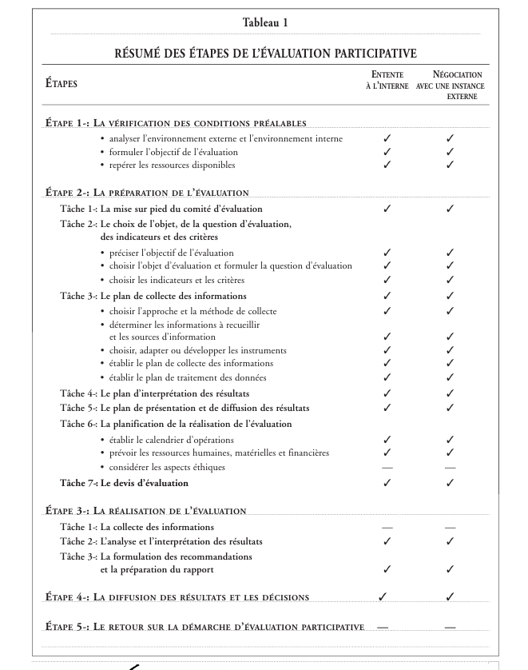
2. Planification, évaluation et gestion de projets
Évaluation participative
Réf:
https://trpocb.org/wp-content/uploads/1998/09/ProjetNOVAFascicule2.pdf
Notes:
Il faut être engagé dans la démarche et méthodique. On le fait pour vrai ou on ne le fait pas

Slide 32

2. Planification, évaluation et gestion de projets
Notes:
Même si ça parait « évident » il est primordial de définir et coordonner le rôle de chacun comme sur un chantier de construction. Y a-t-il des choses qui peuvent être faites en même temps, d’autres qui sont préalables à une autre, etc.
Bien définir le rôle de chacun, son pouvoir décisionnel, son imputabilité, les liens hiérarchiques, etc.

Slide 33
2. Planification, évaluation et gestion de projets
Quel rôle l’OC joue-t-il dans la réalisation et la gestion de projet ?
Notes:
À main levée
Comme OC, selon moi, le rôle le plus important est de nommer les non-dits, clarifier les flous, proposer un moment de rencontre lorsque des questions se posent, etc.
Mettre conscient ce qui est inconscient

Slide 34
2. Planification, évaluation et gestion de projets
Notes:
Évaluation quantitative versus qualitative
(Exemple de lettre d’appui TAAL à MRC)

Slide 35
2. Planification, évaluation et gestion de projets
Post-mortem
Selon vous, quels seraient les points à discuter dans une rencontre bilan?
Notes:
Ça c’est le contenu, mais si on s’attardait au contenant?

Slide 36
2. Planification, évaluation et gestion de projets
Post-mortem –
nos propositions
Au-delà du rapport à remettre aux bailleurs de fonds
Les bons coups
Ce qu’on a appris
Ce qu’on ferait différemment
Voit-on des suites, opportunités, etc.
Notes:
Tableau blanc: Quels seraient les points à discuter dans une rencontre bilan?
Ça c’est le contenu, mais si on s’attardait au contenant?

Slide 37

3. Communication et technologies
Notes:
En 1999, Robert Lepage disait: « Nous sommes à l’aire des communications, le problème c’est que les contenants se multiplient mais on ne porte pas attention au contenu. Je suis en demande car je suis créateur de contenu. » Plus de 25 ans plus tard, cette situation s’est exacerbée

Slide 38
3. Communication et technologies
1ère question
Pourquoi souhaite-t-on communiquer ?
Notes:
Pouvez-vous me nommer des intentions, objectifs, résultats souhaités qui nous poussent à communiquer?
La différence entre informer, communiquer pour décider, etc. (A VALIDER)

Slide 39
3. Communication et technologies
Avant de communiquer, prendre un temps de réflexion
Quel temps a-t-on pour le faire?
À qui s’adresse-t-on?
Pour la clientèle cible, qu’est-il intéressant de savoir?
Comment souhaitent-ils recevoir l’info? Ou comment les rejoint-on efficacement?
Y a-t-il des enjeux à considérer?
Notes:
Ex. Élus dossiers errance, une rencontre? Pour une concertation, une fiche d’avancement de projet pour garder un discours commun
Un communiqué d’intérêt public sur l’avancement du projet
Ex d’enjeu, le service du CISSS est déjà surchargé et en parler ça créera une demande impossible à satisfaire
Ex. FIVO, commencer par en parler à la concertation logement avant de le mettre dans l’info communautaire!
La communication, c’est un contenant, tous sont bons mais lequel est vraiment pertinent dans ce contexte? Pour ce contenu ☺

Slide 40

3. Communication et technologies
Quel type de communication souhaite-t-on ?
Notes:
À sens unique ou souhaite-t-on une rétroaction? Quel mécanisme met-on en place pour atteindre cet objectif?

Slide 41
3. Communication et technologies
On a donc un bon début de plan de communication!!!
Outils disponibles:
  https://www.centrestpierre.org/app/uploads/2024/06/CSP_DOC_Concevoir_son_plan_vo.pdf
  https://frankagence.com/plan-de-communication-exemple/
Notes:
Et un plan de comm, c’est en fait un plan d’actions spécifique aux communications!

Slide 42
3. Communication et technologies
Quelques exemples
Vous avez mentionné:
Courriel envoyé par les OC qui commencent par 3 boites à cocher: Pour votre information, Action attendue (délai) et À diffuser
Certaines équipes travaillent des stratégies pour éviter les doublons lors des envois aux partenaires
Miser sur l’aspect humain du message; Si vous avez des questions ou précisions, n’hésitez pas à communiquer avec moi
Valider avec la clientèle où elle souhaite être rejointe
L’usage des « spoted FB » pour la promotion d’activités citoyennes

Slide 43
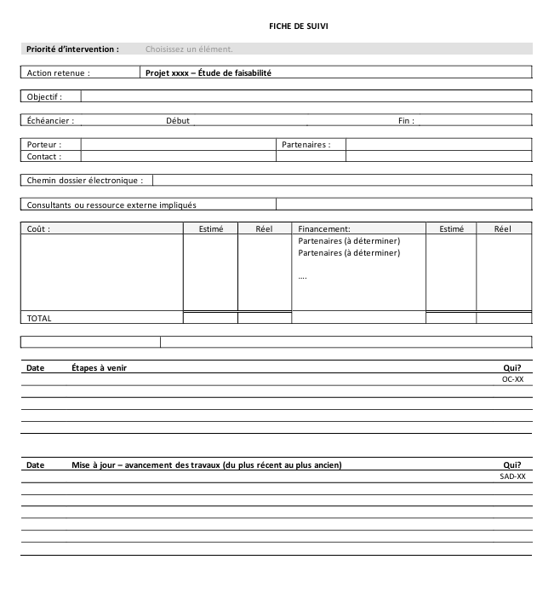
3. Communication et technologies

Slide 44
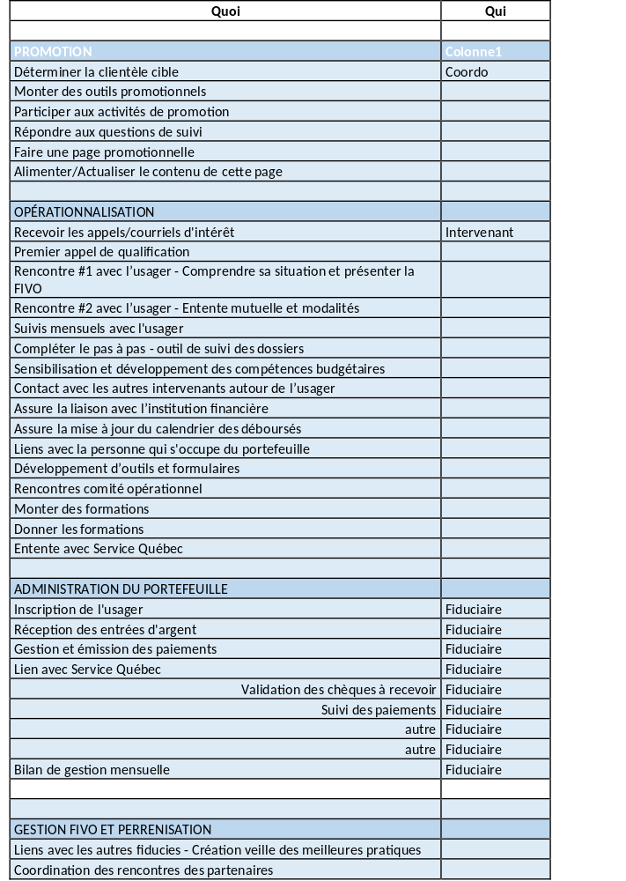
3. Communication et technologies
Et si une entente de partenariat signée ressemblait à ça ?

Slide 45
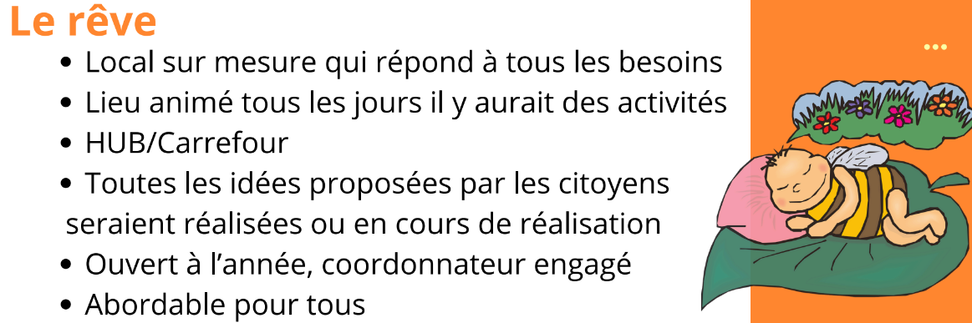
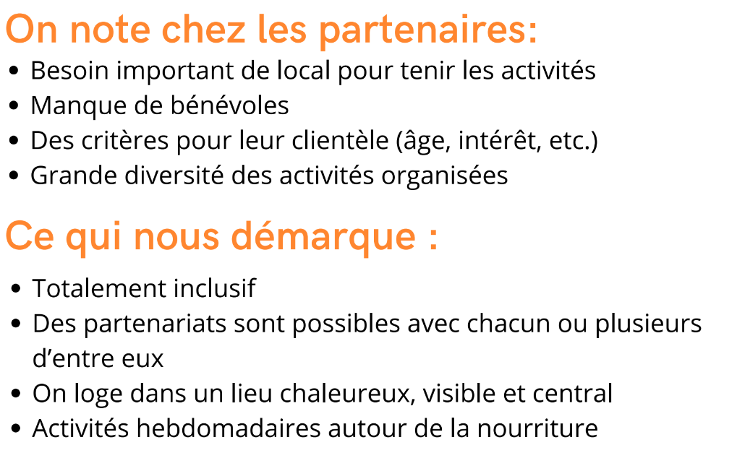
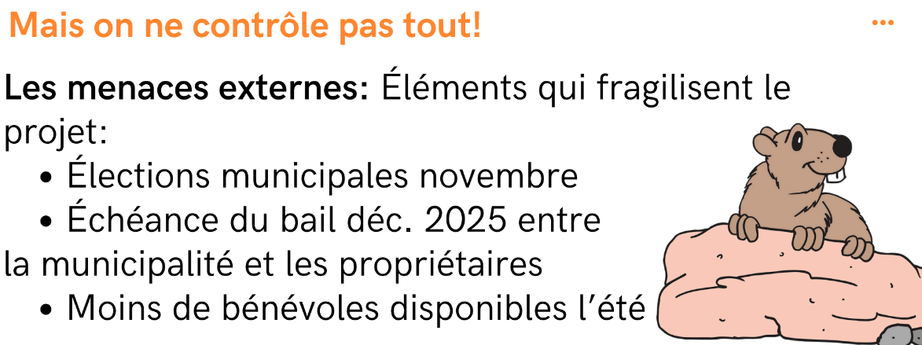
3. Communication et technologies
Notes:
Faire un rapport d’intervention ou d’activité en PPT?
Autres exemples: un rapport d’activité sur un napperon. En forme de questionnaire Bingo, etc.!

Slide 46

3. Communication et technologies
Notes:
Peu importe les communications, il faut garder bien en tête l’image publique et les enjeux de confidentialité tels que vu au module 2
Maintenant qu’on connait mieux ce qu’on veut mettre dedans, quel contenant/moyen nous sert le mieux? Et la technologie là-dedans?
Et vous? Utilisez-vous les nouvelles technologies ou non? Pourquoi? Les enjeux, les défis, les contraintes (ex Code QR)

Slide 47
Conclusion
Notes:
Vos apprentissages que vous pourrez dès demain utiliser?
Des aspects que vous aimeriez approfondir?

